Slide 1
”Korzystanie w filmie z cudzego dorobku czyli czego nie chroni prawo autorskie”
Lucyna Sas-Swadźba
radca prawny

Slide 2
Prawo autorskie chroni utwór
Ustawa z 4 lutego 1994 r. o prawie autorskim i prawach pokrewnych (Dz.U. 2006.90.631 j.t. z późn. zmianami) zwana dalej Ustawą o prawie autorskim.
Prawo autorskie chroni dobra niematerialne – nie nośniki, na których zostały one utrwalone, takie jak papier, czy płyta DVD.
Zasada numerus clausus – wyłączne prawa majątkowe powstają tylko w odniesieniu do oznaczonych przez ustawodawcę rezultatów pracy intelektualnej.

Slide 3
Co to jest utwór?
Definicja utworu (art. 1 ust. 1 Ustawy o prawie autorskim):
„każdy przejaw działalności twórczej o indywidualnym charakterze”
Przesłanki powstania utworu:
Rezultat pracy człowieka;
Ustalony w jakiejkolwiek postaci;
Indywidualny charakter;
Przejaw działalności twórczej.

Slide 4
Przesłanka przejawu działalności twórczej o indywidualnym charakterze
jest niezbędna do zakwalifikowania danego wytworu intelektualnego do kategorii chronionego utworu;
utwór podlega ochronie z tytułu prawa autorskiego tylko w takim zakresie w jakim spełnia tą przesłankę (składniki dzieła, które nie spełniają tej przesłanki nie podlegają ochronie prawno-autorskiej i mogą być eksploatowane dowolnie, bez uszczerbku dla ochrony utworu jako całości)

Slide 5
Cechy indywidualności i twórczości utworu
Odzwierciedlenie niepowtarzalnej osobowości twórcy
Wyjątkowy, oryginalny, unikatowy charakter
Rezultat działalności kreacyjnej, subiektywnie nowy wytwór intelektu
Spełnienie tych przesłanek badane jest poprzez analizę utworu i podlega ocenie wyłącznie faktycznej, bez znaczenia pozostaje zamiar twórcy czy postanowienia kontraktowe.

Slide 6
Konieczny „graniczny” poziom twórczości
Ustawa Prawo Autorskie nie definiuje takiego poziomu;
„Nie da się generalnie oznaczyć minimum indywidualności, która stanowiłaby wartość progową dla uzyskania ochrony w prawie autorskim” (wyrok SA w Krakowie z dnia 29 października1997 r.);
W orzecznictwie sądowym łagodzone są kryteria decydujące o przyznaniu ochrony (za utwory uznano np. wypisy szkolne, kalendarze, rozkłady jazdy, katalogi, książki kucharskie, formularze, wzory, informatory, instrukcje, szkice, rysunki, modele, ekspertyzy, ikebany, kilimy, nagrobki, meble, tłumaczenia na język migowy programów telewizyjnych, bibliografie, program szkolenia i jego konspekt, mapy).

Slide 7
Okoliczności, które nie mają znaczenia dla powstania utworu
Wiek i stan psychiczny (poczytalność) twórcy, zawód i wykształcenie twórcy,
Świadomość powstawania utworu i pełna kontrola nad procesem twórczym,
Przeznaczenie i sposób wyrażenia utworu,
Wartość estetyczna lub użytkowa (chroniony jest także kicz),
Naruszenie prawa poprzez treść lub sposób rozpowszechniania utworu (ochronie podlegają np. filmy pornograficzne),
Fakt ukończenia utworu (chronione są również szkice, projekty i plany),
Dopełnienie jakichkolwiek formalności (brak rejestracji utworów).

Slide 8
Ochronie prawno-autorskiej podlega wyłącznie sposób wyrażenia (forma)
Nie są objęte ochroną (art. 1 ust. 2 (1) Ustawy o prawie autorskim):
Odkrycia, idee, pomysły, procedury, metody i zasady działania oraz koncepcje matematyczne
Ochronie nie podlegają także: jednostkowe informacje, zasady gier, tablice logarytmiczne, przepisy kulinarne, formaty telewizyjne (teleturnieje, quizy, widowiska typu Big Brother, showreel), styl, maniery, metody pracy twórczej, slogany, hasła reklamowe.

Slide 9
„Gladiator”
„Władca Pierścieni”
„Seksmisja”
„Ferdydurke”
Tytuł filmu jako nazwa kawiarni, dania w karcie, alkoholu?
Czy możemy wykorzystywać tytuły filmów
bez zgody „twórcy”?

Slide 10
Tytuł filmu a ochrona prawno-autorska
Prawo polskie nie zawiera odrębnych regulacji dotyczących tytułu. Przyznanie tytułowi ochrony prawno-autorskiej podlega ogólnej zasadzie wyrażonej w art. 1 ust. 1 Ustawy Prawo Autorskie czyli ocenie z punktu widzenia definicji utworu – nie można więc całkowicie wykluczyć możliwości ochrony tytułu filmu jako części utworu, jeżeli posiada on cechy twórczości i indywidualności.

Slide 11
Tytuł filmu wykorzystywany równocześnie z filmem do którego się odnosi podlega ochronie autorskiej łącznie z filmem, gdyż spełniona zostaje przesłanka indywidualnej twórczości poprzez sposób powiązania tytułu z dziełem. (wyrok SN z 19 września 1935 r.)
Tytuły filmów samoistnie ujmowane, niezależnie od związków z całością dzieła, podlegają autorskiej ochronie wyjątkowo - tylko wówczas, gdy spełniają cechę indywidualnej twórczości (są oryginalne, unikatowe, fantazyjne) i mogą jako takie, pomimo krótkiej formy, zostać uznane za utwór. (wyrok SN z 10 października 1938 r. )

Slide 12
Tytuły mocne i słabe – o co chodzi?
Tytuły mocne – spełniające kryterium indywidualności, o silnych cechach odróżniających np. „Ferdydurke”, „Ogniem i mieczem”
Często są to tytuły będące jednocześnie imionami własnymi np. Kubuś Puchatek ang. Winnie the Pooh, Fizia Pończoszanka (szwedz. Pippi Langstrumpf)
Tytuły słabe – nie spełniające kryterium indywidualności i oryginalności, w konsekwencji niechronione.
Rozróżnienie nieuprawnione i nieprzydatne na gruncie prawa autorskiego.

Slide 13
Ochrona imienia fikcyjnego bohatera i postaci z bajek
Imię fikcyjnego bohatera – podlega ochronie wyłącznie wtedy, gdy posiada cechy indywidualności i twórczości, co występuje niezwykle rzadko (orzeczenie w sprawie Exxon Corporation v. Exxon Insurance Consultants (1982).
Należy przyjąć co do zasady, że imiona fikcyjnych bohaterów samodzielnie ujmowane nie stanowią utworu.
Ochrony takiej postaci można poszukiwać na płaszczyźnie ochrony integralności utworu.
Krecik, Bolek i Lolek i inne postaci z bajek – kreskówka to utwór audiowizualnym składającym się z reguły z tysięcy rysunków (utworów plastycznych) - ochrony postaci z bajki można więc poszukiwać na podstawie ochrony utworów plastycznych.

Slide 14
Tytuły filmów i imiona własne bohaterów a znaki towarowe i Ustawa o zwalczaniu nieuczciwej konkurencji
Tytuły filmów i imiona własne bohaterów mogą być rejestrowane jako słowne czy słowno-graficzne znaki towarowe dla określonych klas związanych z produkcją filmową (np. Seksmisja) czy też dla różnorodnych klas nie tylko związanych z produkcją filmową (np. Kubuś Puchatek) – ochrona z tytułu przepisów Ustawy z dnia 30 czerwca 2000r. Prawo własności przemysłowej;
Ochrony tytułów filmów można dochodzić również na podstawie art. 10 Ustawy z 16 kwietnia 1993 r. o zwalczaniu nieuczciwej konkurencji – wykorzystanie tytułu filmu może w konkretnych stanach faktycznych wprowadzić konsumentów w błąd co do pochodzenia i rodzaju filmu i być uznane za bezprawne w świetle tej ustawy - należy brać pod uwagę m.in. charakter odróżniający tytułu, naturę filmu i rejony przenikania się tych czynników.

Slide 15
Ochrona krótkich fragmentów tekstu
Kwalifikacja fragmentów tekstu jako utworu budzi wiele zastrzeżeń, tym więcej im jest on krótszy,
Utworem może być nawet sformułowanie jednozdaniowe – jeżeli spełnia przesłanki indywidualnej twórczości – najczęściej decyduje o tym poetyckość, stylistyczna wyrazistość, błyskotliwość, zwięzłość i dobitność.
np. Haiku, aforyzmy, maksymy, złote myśli

Slide 16
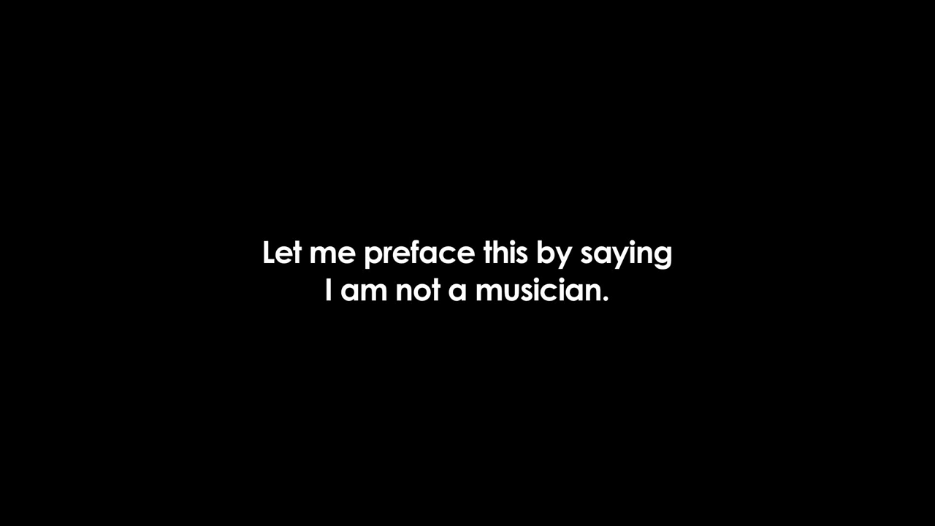
Ochrona frazy wypowiadanej przez bohatera
„Serce jak dzwon” - Slogany, powiedzenia, słowa, idiomy, przysłowia należą do domeny publicznej i każdy ma prawo korzystania z nich (Wyrok SN z 4 marca 2002r.)
„Ciemność widzę. Oj. Widzę ciemność” – wyłączenie spod działania prawa autorskiego krótkich fragmentów cudzego utworu jest niezbędne (Wyrok SA w Krakowie z dnia 5 marca 2004 r.)

Slide 17
Dziękuję za uwagę

